Slide 1
ESCUELA POLITÉCNICA DEL EJÉRCITO
FACULTAD DE CIENCIAS ADMINISTRATIVAS, ECONÓMICAS Y DE COMERCIO
TEMA: PLANIFICACIÓN ESTRATÉGICA Y REDISEÑO ORGANIZACIONAL PARA LA COMISIÓN METROPOLITANA DE LUCHA CONTRA LA CORRUPCIÓN (QUITO HONESTO)
GEOVANNY CRUZ
ISABEL PILICITA
AGOSTO 2011

Slide 2
COMISIÓN METROPOLITANA DE LUCHA CONTRA LA CORRUPCIÓN (QUITO HONESTO (ANTECEDENTES)
Antecedentes
Se crea el 20 de agosto del 2002
Giro del Negocio
Clientes

Slide 3
PROBLEMA
PROBLEMAS
Ausencia de manuales de procesos
Planificación estratégica desactualizada
Falta de medición en la Gestión
Direccionamiento Estratégico desactualizado

Slide 4
PLANIFICACIÓN ESTRATÉGICA
Permite dar respuesta a las siguientes interrogantes:
¿En dónde estamos?
¿A donde queremos ir?
¿Cómo llegar allá?

Slide 5
FASES DE LA PLANIFICACIÓN ESTRATÉGICA
1 FASE
Diagnostico Situacional
2 FASE
Redefinió misión, visión, principios y valores
3 FASE
Análisis de Aprovechabilidad
Análisis de Vulnerabilidad
Definición de Acciones Estratégicas
Faseamiento
BSC
Cuadro de Mando Integral
Definición de Proyectos

Slide 6
ANÁLISIS EXTERNO
OPORTUNIDADES Y AMENAZAS
Factores externos a la organización que la pueden afectar positiva o negativamente
PRIMERA FASE
MACRO AMBIENTE
Económicos
Políticos
Legales
Social
Tecnológico
(+) TIC
(-) PIB
(-) Posible presión Política
(+) Ordenanza 116
(+) Migración

Slide 7
MICRO AMBIENTE
PRIMERA FASE
(+) PROVEEDORES
MUNICIPIO DEL DISTRITO METROPOLITANO
(+) CLIENTES
CIUDADANOS
(+) COMPETENCIA
La Comisión Metropolitana de Lucha Contra la Corrupción “QUITO HONESTO” en la actualidad no tiene competidores en el ámbito de su gestión a nivel Municipal

Slide 8
ANÁLISIS INTERNO
PRIMERA FASE
7 eses
STRATEGY (ESTRATEGIA)
STRUCTURE (ESTRUCTURA)
SKILLS (HABILIDADES)
(+)SHARED VALUES (VALORES COMPARTIDOS)
(-) Planificación estratégica
(-) Plan de comunicación interno y externo
(-) Estructura organizacional
(+)Especificidad en el trabajo
(+)STYLE (Estilo)
SYSTEMS (SISTEMAS)
(-) Tecnología
STAFF (Personal)
(-) Capacitación
(+)Conocimiento y experiencia
Aspectos internos, positivos o negativos, de las instituciones.

Slide 9
MATRIZ DE APROVECHABILIDAD
PRIMERA FASE
 | OPORTUNIDADES | Organismos que otorgan créditos no reembolsables. | Constitución de la República del Ecuador enmarcada en el ámbito de la competencia de la Comisión. | Ordenanza Municipal 116 Faculta a la Comisión. | Pérdida de valores éticos y morales a causa de la migración. | Presencia de tecnología a nivel mundial y a nivel nacional. | Apoyo político del Municipio del Distrito Metropolitano de Quito. | Existencia de organismos nacionales e internacionales afines con la Comisión. | Conciencia de los ciudadanos en los procesos de transparencia y rendición de cuentas en la gestión municipal. | No tiene competidores en el ámbito de su gestión a nivel Municipal. | TOTAL | ORDEN DE PRIORIDAD
FORTALEZAS |  | O1 | O2 | O3 | O4 | O5 | O6 | O7 | O8 | O9
F1 | Infraestructura física propia. | 1 | 1 | 1 | 1 | 5 | 1 | 1 | 1 | 1 | 13 | 6
F2 | Autonomía establecida por la ordenanza 116 faculta a la Comisión. | 3 | 3 | 5 | 1 | 1 | 3 | 3 | 3 | 5 | 27 | 3
F3 | Especificidad del trabajo. | 3 | 5 | 5 | 1 | 3 | 5 | 5 | 5 | 5 | 37 | 1
F4 | Buena práctica de valores éticos. | 1 | 3 | 3 | 3 | 1 | 1 | 1 | 5 | 1 | 19 | 4
F5 | Liderazgo participativo. | 3 | 1 | 1 | 1 | 1 | 5 | 3 | 3 | 3 | 21 | 5
F6 | Personal con experiencia, dinámico y motivado. | 5 | 3 | 3 | 1 | 5 | 3 | 3 | 5 | 5 | 33 | 2
TOTAL |  | 16 | 16 | 18 | 8 | 16 | 18 | 16 | 22 | 20 | 150
ORDEN DE PRIORIDAD |  | 5 | 8 | 4 | 9 | 6 | 3 | 7 | 1 | 2
Alto
Medio
Bajo

Slide 10
MATRIZ DE VULNERABILIDAD
PRIMERA FASE
 | AMENAZAS | Aumento de precios a causa de la inflación. | Recorte Presupuestario a las instituciones públicas. | Posible presión política. | Posible incremento de corrupción a causa del desempleo. | TOTAL | ORDEN DE PRIORIDAD
DEBILIDADES |  | A1 | A2 | A3 | A4
D1 | Planificación Estratégica desactulizada. | 5 | 5 | 1 | 1 | 12 | 1
D2 | Ausencia de un plan de comunicación interno. | 1 | 3 | 1 | 1 | 6 | 8
D3 | Ausencia de un plan de comunicación externo. | 1 | 3 | 1 | 1 | 6 | 9
D4 | No seguimiento de casos resueltos en la aplicación de recomendaciones. | 1 | 3 | 5 | 3 | 12 | 3
D5 | Falta de ejecución presupuestaría. | 3 | 5 | 1 | 1 | 10 | 4
D6 | Estructura orgánica funcional desactualizada, y ausencia de manuales de procesos y procedimientos. | 5 | 5 | 1 | 1 | 12 | 2
D7 | Espacio físico insuficiente para el archivo de expedientes. | 3 | 3 | 1 | 1 | 8 | 7
D8 | Falta de mejora informática. | 3 | 3 | 1 | 1 | 8 | 5
D9 | Falta de coordinación y trabajo en equipo. | 1 | 1 | 3 | 1 | 6 | 10
D10 | Ausencia de un plan de capacitación. | 3 | 3 | 1 | 1 | 8 | 6
TOTAL |  | 26 | 34 | 16 | 12 | 88
ORDEN DE PRIORIDAD |  | 2 | 1 | 3 | 4
Alto
Medio
Bajo

Slide 11
ESTRATEGIAS OFENSIVAS
PRIMERA FASE
Cumplir y hacer cumplir la Constitución en la competencia de la CMLCC
Aprovechar la coyuntura actual y mantener el apoyo político
Identificar los organismos nacionales e internacionales que otorguen créditos no reembolsables
Fortalecer la conciencia ciudadana y acercar a los ciudadanos a nuestro trabajo
Mejorar y socializar el trabajo que realiza la CMLCC.
Mantener al personal capacitado, actualizado e incentivado
Defender y mantener la autonomía
Mantener la especificidad del trabajo cuidando que no exista contradicción con otras entidades municipales
Establecer mantener alianzas estratégicas con otras instituciones y organismos nacionales e internacionales
Mantener, mejorar y cuidar la infraestructura física y tecnológica existente en la CMLCC
Mantener y fortalecer el liderazgo participativo

Slide 12
ESTRATEGIAS DEFENSIVAS
PRIMERA FASE
Formalizar y estandarizar procesos
Ejecutar un plan de capacitación acorde a las necesidades de la CMLCC
Adecuada y eficiente ejecución presupuestaria
Comunicación – Cooperación – Conocimiento
Elaboración e implementación de un plan estratégico
Ejecución de un plan de comunicación interno
Ejecución de un plan de comunicación externa.
Seguimiento de casos
Adecuar infraestructura
Aplicar el plan Tecnologías de comunicación e información
Gestión efectiva de recursos asignados y propuesta de proyectos viables
Analizar la posible presión política

Slide 13
MISIÓN
La Comisión Metropolitana de Lucha Contra la Corrupción, unidad especializada de la más alta jerarquía, previene la corrupción y promueve la transparencia en la Gestión Municipal, mediante la aplicación de herramientas de control social y la difusión de valores y principios éticos, e investiga actos de presunta corrupción cometidos por servidores y servidoras municipales de todas las instancias del Municipio del Distrito Metropolitano de Quito.
SEGUNDA FASE

Slide 14
SEGUNDA FASE
VISIÓN
La Comisión Metropolitana de Lucha Contra la Corrupción lidera la construcción de una cultura de transparencia, contribuyendo a la disminución de las causas y los efectos de la corrupción y al incremento de la confianza ciudadana en la Gestión Municipal.

Slide 15
SEGUNDA FASE
PRINCIPIOS Y VALORES
Respeto
Transparencia
Solidaridad
Equidad
Lealtad
Honestidad
Responsabilidad
Entereza
Prudencia
Confidencialidad

Slide 16
MAPA ESTRATÉGICO INSTITUCIONAL

Slide 17
BSC PROPUESTAS DE VALOR Y OBJETIVOS POR PERSPECTIVAS

Slide 18
PRESPECTIVA FINANCIERA | EJE | FODA | OBJETIVO ESTRATÉGICO
 | EFICIENCIA | (A) Aumento de precios a causa de la inflación. | Fortalecer el seguimiento, control y evaluación presupuestaria.
 |  | (A) Recorte presupuestario a las instituciones públicas.
 |  | (D) Falta de ejecución presupuestaria.
 | FINANCIAMIENTO | (O) Organismos que otorgan créditos no reembolsables. | Conseguir financiamiento de organismos nacionales e internacionales para implementar proyectos encaminados a prevenir y disminuir la corrupción.

Slide 19
PERSPECTIVA CLIENTE | EJE | FODA | OBJETIVO ESTRATÉGICO
 | SERVICIO | (O) Conciencia de los ciudadanos en los procesos de transparencia y rendición de cuentas. | Construir una cultura de transparencia en el Distrito Metropolitano de Quito.
 |  | (O) Pérdida de valores éticos y morales a causa de la migración.
 |  | (O) Cumplir y hacer cumplir la Constitución en la competencia de la Comisión.
 |  | (O) No tiene competidores en el ámbito de su Gestión a nivel Municipal.
 | RELACIONES | (O) Existencia de organismos nacionales e internacionales afines con la Comisión. | Incrementar los convenios Institucionales para prevenir y disminuir la corrupción.

Slide 20
PERSPECTIVA PROCESOS – INTERNOS | EJE | FODA | OBJETIVO ESTRATÉGICO
 | IMAGEN | ( D) Ausencia de un plan de comunicación externo. | Difundir el servicio que ofrece la CMLCC.
 | CALIDAD DEL SERVICIO | (D) Falta de seguimiento de casos resueltos | Asegurar el cumplimiento de las recomendaciones para mejorar el servicio Municipal.
 |  | (A) Posible presión Política. | Estandarizar los procesos para fortalecer las habilidades de la CMLCC.
 | OPERATIVO | (D) Ausencia de un plan de Comunicación Interno. | Contar con una comunicación interna efectiva.
 |  | (F) Apoyo político del Municipio. | Fortalecer la transparencia en la Gestión Municipal.

Slide 21
PERSPECTIVA CRECIMIENTO Y APRENDIZAJE | EJE | FODA | OBJETIVO ESTRATÉGICO
 | CAPITAL HUMANO | ( D) Ausencia de un plan de capacitación. | Fortalecer las competencias administrativas y técnicas de los funcionarios de la CMLCC.
 | CULTURA ORGANIZACIONAL | (D) Falta de coordinación y trabajo en equipo. | Formalizar la organización para contar con una gestión eficiente.
 |  | (D) Estructura orgánica funcional desactualizada, y ausencia de manuales de procesos.
 |  | (D) Planificación Estratégica desactualizada. | Contar con un modelo de gestión estratégica.
 |  | ( F) Liderazgo participativo. | Fomentar el desarrollo de talleres de trabajo para promover las capacidades que tienen los funcionarios en beneficio de la CMLCC.
 | TECNOLOGIA E INFORMACIÓN | (D) Falta de mejora informática. | Potenciar el uso de las TIC para mejorar la gestión de la CMLCC.
 |  | (O) Presencia de tecnología a nivel mundial y a nivel nacional.
 |  | ( D) Espacio físico insuficiente para el archivo de expedientes.

Slide 22
EFICIENCIA Y COMPETITIVIDAD

Slide 23
CUADRO DE MANDO INTEGRAL

Slide 24
PESPECTIVA FINANCIERA
OBJETIVO ESTRATÉGICO
Fortalecer el seguimiento, control y evaluación presupuestaria que permita una gestión efectiva de los recursos.
KPI
Nivel de cumplimiento
DEFINICIÓN OPERACIONAL
(presupuesto ejecutado / presupuesto planificado)
METAS
NIVEL BASE 49%
M1
60%
M2
75%
M3
85%
< 60 %
= 60%
> 60%
MEDIOS
Adecuada y eficiente ejecución presupuestaria.

Slide 25
PESPECTIVA CLIENTE
OBJETIVO ESTRATÉGICO
Construir una cultura de transparencia en el Distrito Metropolitano de Quito.
KPI
N° de proyectos de prevención
DEFINICIÓN OPERACIONAL
(proyectos de prevención desarrollados / proyectos de prevención planificados)
METAS
NIVEL BASE 10%
M1
60%
M2
70%
M3
80%
< 60 %
= 60%
> 60%
MEDIOS
Definir proyectos de prevención.

Slide 26
PESPECTIVA PROCESOS INTERNOS
OBJETIVO ESTRATÉGICO
Difundir el servicio que ofrece la CMLCC.
KPI
Conocimiento sobre la CMLCC
DEFINICIÓN OPERACIONAL
(# personas que conocen la CMLCC / # entrevistas)
METAS
NIVEL BASE 0%
M1
1%
M2
2%
M3
5%
< 1 %
= 1%
> 1%
MEDIOS
Ejecución de un plan de comunicación externo.

Slide 27
PESPECTIVA CRECIMIENTO Y APRENDIZAJE
OBJETIVO ESTRATÉGICO
Contar con un modelo de gestión estratégica.
KPI
Cumplimiento de objetivos
DEFINICIÓN OPERACIONAL
(objetivos alcanzados / objetivos planificados)
METAS
NIVEL BASE 0%
M1
40 %
M2
70%
M3
100%
< 40 %
= 40%
> 40%
MEDIOS
Elaboración e implementación de un plan estratégico basado en BSC.

Slide 28
PERFILES
DE PROYECTOS

Slide 29
PERSPECTIVA FINANCIERA
Seguimiento, control y evaluación presupuestaria.
Convenios estratégicos para conseguir créditos no reembolsables.
PERSPECTIVA CLIENTE
Cumplimiento de la rendición de cuentas en el MDMQ.
Plan alianzas contra la corrupción.
PERSPECTIVA PROCESOS INTERNOS
Plan de comunicación externo: Construyendo una cultura de transparencia y honestidad desde la comunicación social.
Implementación de procesos bajo tecnología BPM.
PERSPECTIVA DESARROLLO Y APRENDIZAJE
Implementación del plan estratégico basado en BSC.
Capacitación Virtual.
RESUMEN DE PROYECTOS
TERCERA FASE

Slide 30
EDT
Estructura de desglose de trabajo
EDT TIPO GRÁFICA
EDT TIPO ESQUEMA
EDT - GANT

Slide 31
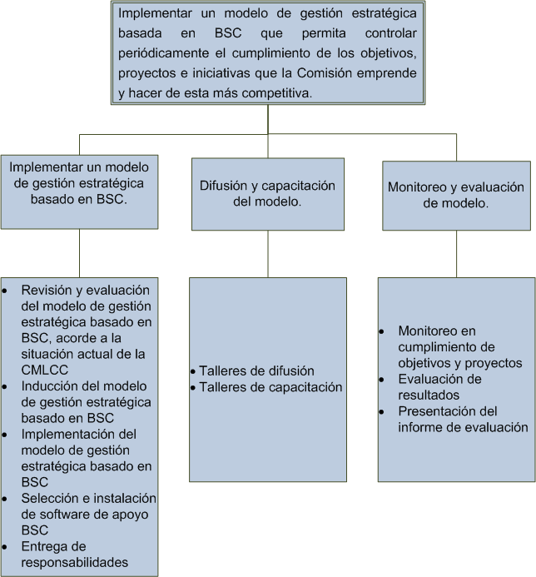
IMPLEMENTACIÓN DEL PLAN ESTRATÉGICO BASADO EN BSC
TERCERA FASE

Slide 33
ESTRUCTURA ORGÁNICA FUNCIONAL

Slide 34
MANUAL DE PROCESOS
OBJETIVO
Formalizar los procesos de la Comisión Metropolitana de Lucha Contra la Corrupción “QUITO HONESTO” bajo herramienta BPM.
ALCANCE
El presente manual abarca todos los procesos de la Comisión Metropolitana de Lucha Contra la Corrupción “QUITO HONESTO”.

Slide 35
METODOLOGÍA EMPLEADA
IDENTIFICACIÓN Y LEVANTAMIENTO DE PROCESOS
MAPEO
DE PROCESOS
DIAGRAMACIÓN DE
PROCESOS
ANÁLISIS DE PROCESOS
APLICACIÓN DE HERRAMIENTAS DE MEJORA

Slide 37
Manual de Procesos
Caracterización de proceso
Descripción de actividades
Manual de Procesos
Diagramas de flujo
Descripción del proceso

Slide 38
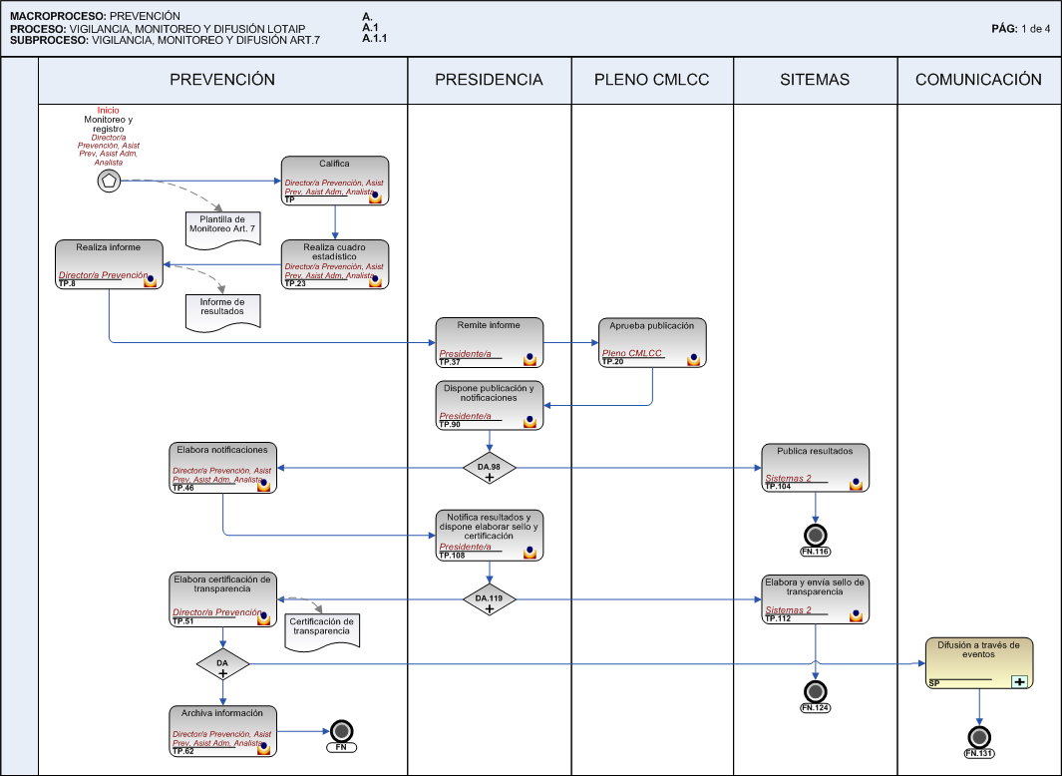
BPMN
BPM

Slide 39
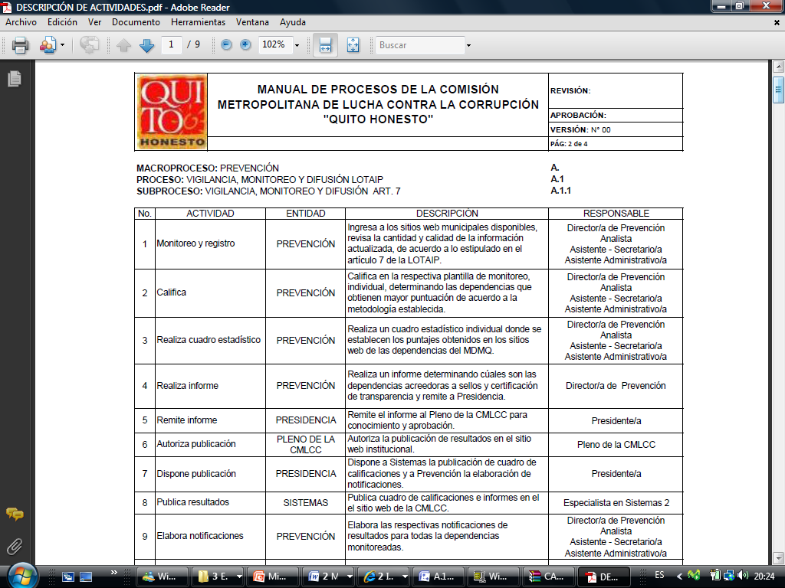

Slide 40
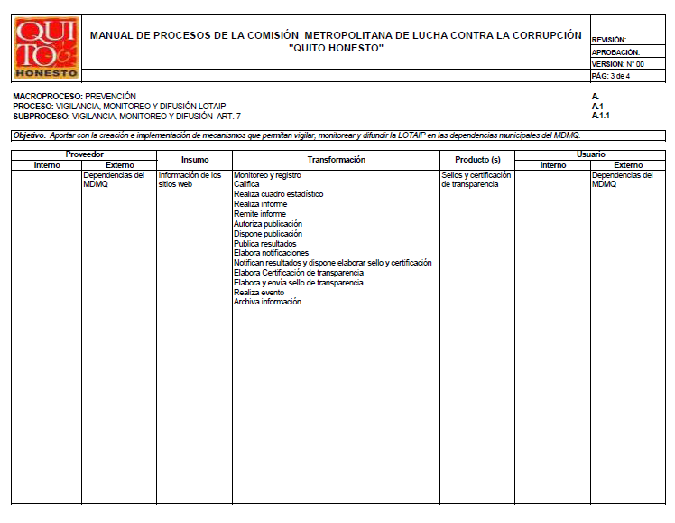

Slide 41
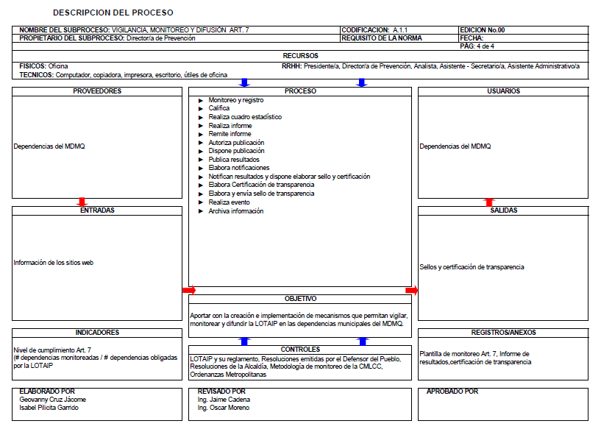

Slide 42
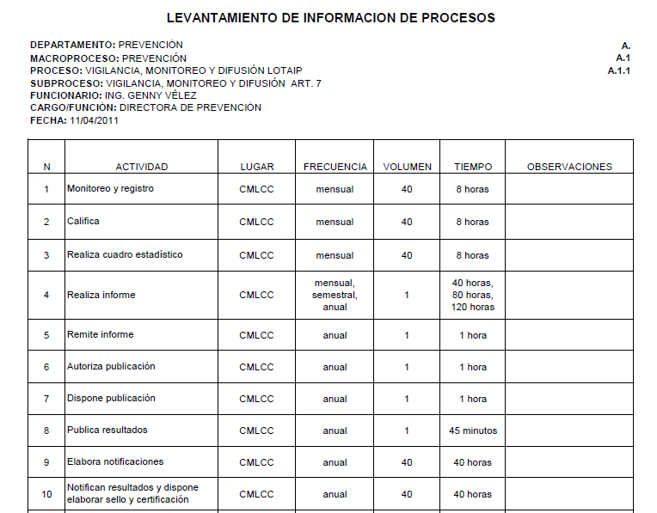

Slide 43
CONCLUSIONES
Implementación del plan estratégico permitirá a la Comisión Metropolitana de Lucha Contra la Corrupción mejorar nivel de eficiencia en su gestión.
El diagnóstico situacional realizado con un adecuado nivel de profundidad en la planificación estratégica es importante porque nos permite conocer con precisión lo que esta pasando en la organización y de esta manera establecer estrategias adecuadas.
El Direccionamiento Estratégico permite definir la misión, visión, fijar las metas y acciones que deberá ejecutar la organización para alcanzar las metas y los objetivos propuestos en el largo plazo.
Implementar nuevas TIC en los procesos permite mejorar el tiempo de respuesta de su ejecución, la prestación del servicio en todos los departamentos, así como también mejorar el nivel competitivo de la organización.

Slide 44
RECOMENDACIONES
Difundir e implementar el modelo de gestión estratégica basado en Balanced Scoredcard de acuerdo a la situación actual de la Comisión.
Si la decisión de implementar el Plan Estratégico demora, se recomienda revisar el diagnóstico situacional para determinar si las iniciativas estratégicas se encuentran encaminadas las objetivos y metas futuras que la Comisión pretende alcanzar.
Socializar la filosofía institucional de la Comisión Metropolitana de Lucha Contra la Corrupción.
Implementar los procesos bajo tecnología BPM (Business Process Management), con la finalidad de hacer de la Comisión una entidad Municipal más eficiente.

